Slide 1
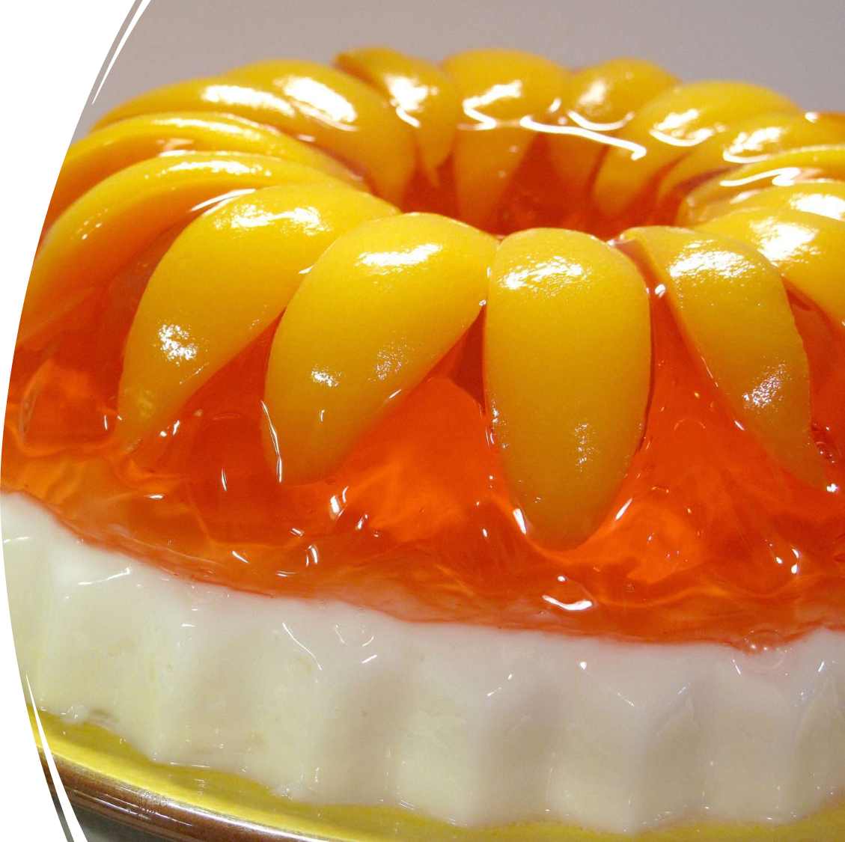
ТЕМА:ЖЕЛЕ
ОГАПОУ «Борисовский агромеханический техникум»
МДК 05 Приготовление, оформление и подготовка к реализации хлебобулочных, мучных кондитерских изделий разнообразного ассортимента.
Выполнила: Студентка 4 курса Беседина А.А.
Преподаватель: Краснокутская И.А.

Slide 2
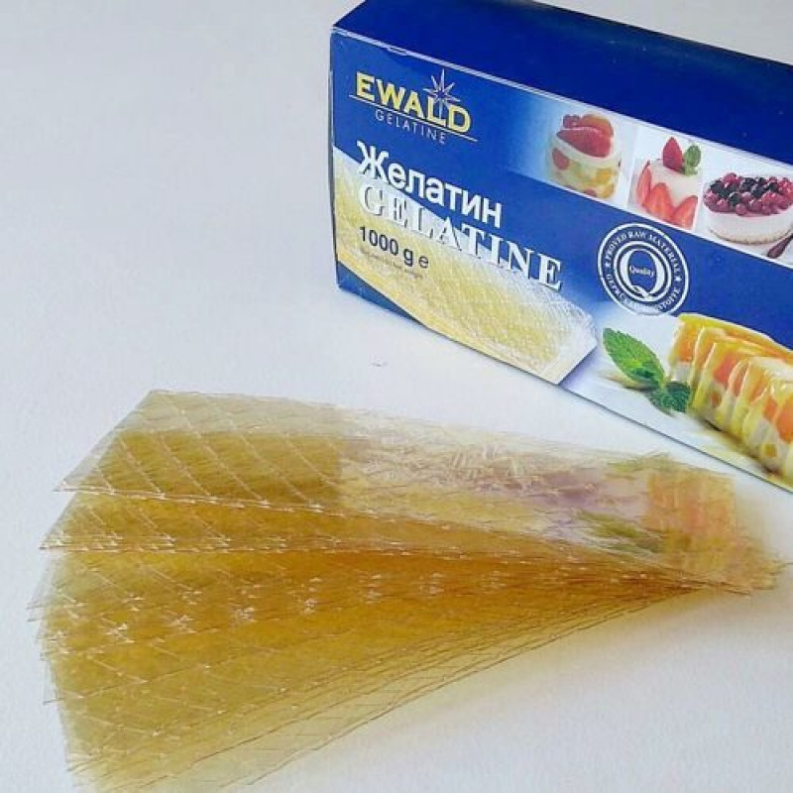
ВИДЫ ЖЕЛАТИНА
Желатин бывает двух видов:
1. Порошковый — желтоватый порошок с мелкими гранулами.
2. Листовой — в тонких прозрачных пластинах с желтым оттенком.

Slide 3
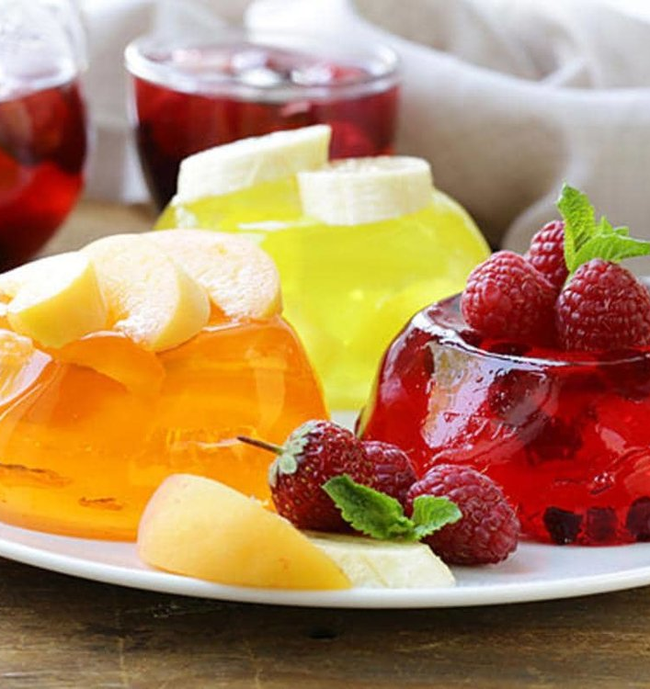
ЧТОБЫ ЖЕЛЕ ПОЛУЧИЛОСЬ ПОЛЕЗНЫМ!
если вы готовите желе для маленьких деток, то используйте только натуральные продукты; основным компонентом желе является желатин - его обязательно нужно предварительно замачивать;
желе можно заливать в специальные формочки или использовать любую посуду, например, бокалы либо стаканы; если вы готовите многослойное желе, то каждый последующий слой заливается, когда загустеет предыдущий; добавляйте в желе разнообразные фрукты и ягоды,
можно также использовать мед, йогурт, варенье, творог и молоко.

Slide 4
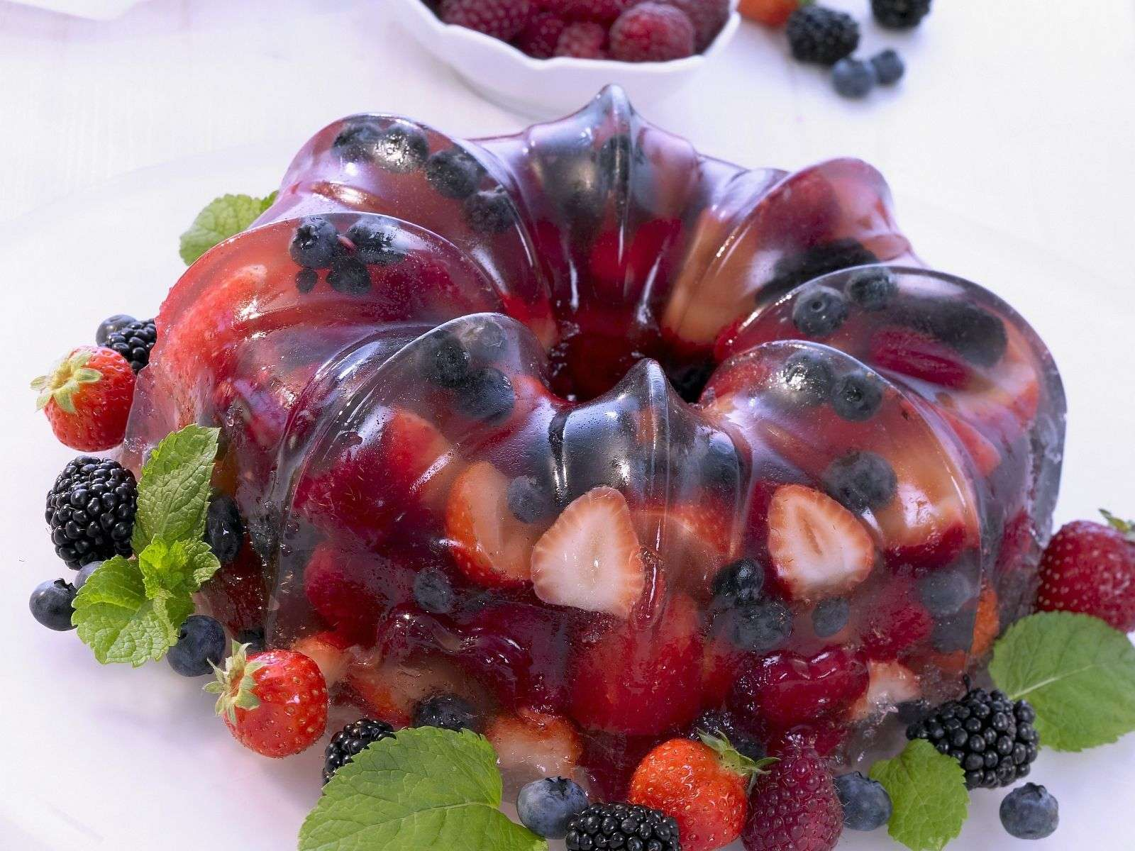
Желе классическое
Состав: желатин – 3 ст. л.;
вода – 0,5 л;
фрукты и ягоды (на ваше усмотрение);
сахар – 100

Slide 5
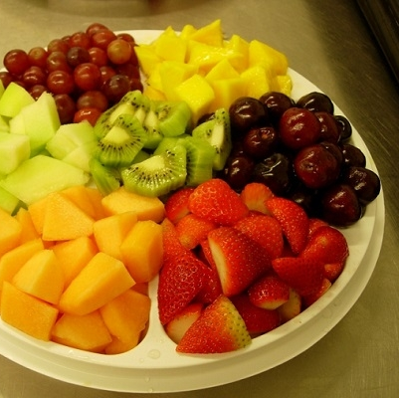
Приготовление:
Фрукты и ягоды следует помыть и очистить.
Если вы берете яблоко либо грушу, то нужно снять кожуру, а в вишне – удалить косточки.
Теперь фрукты необходимо нарезать небольшими порционными кусочками

Slide 6
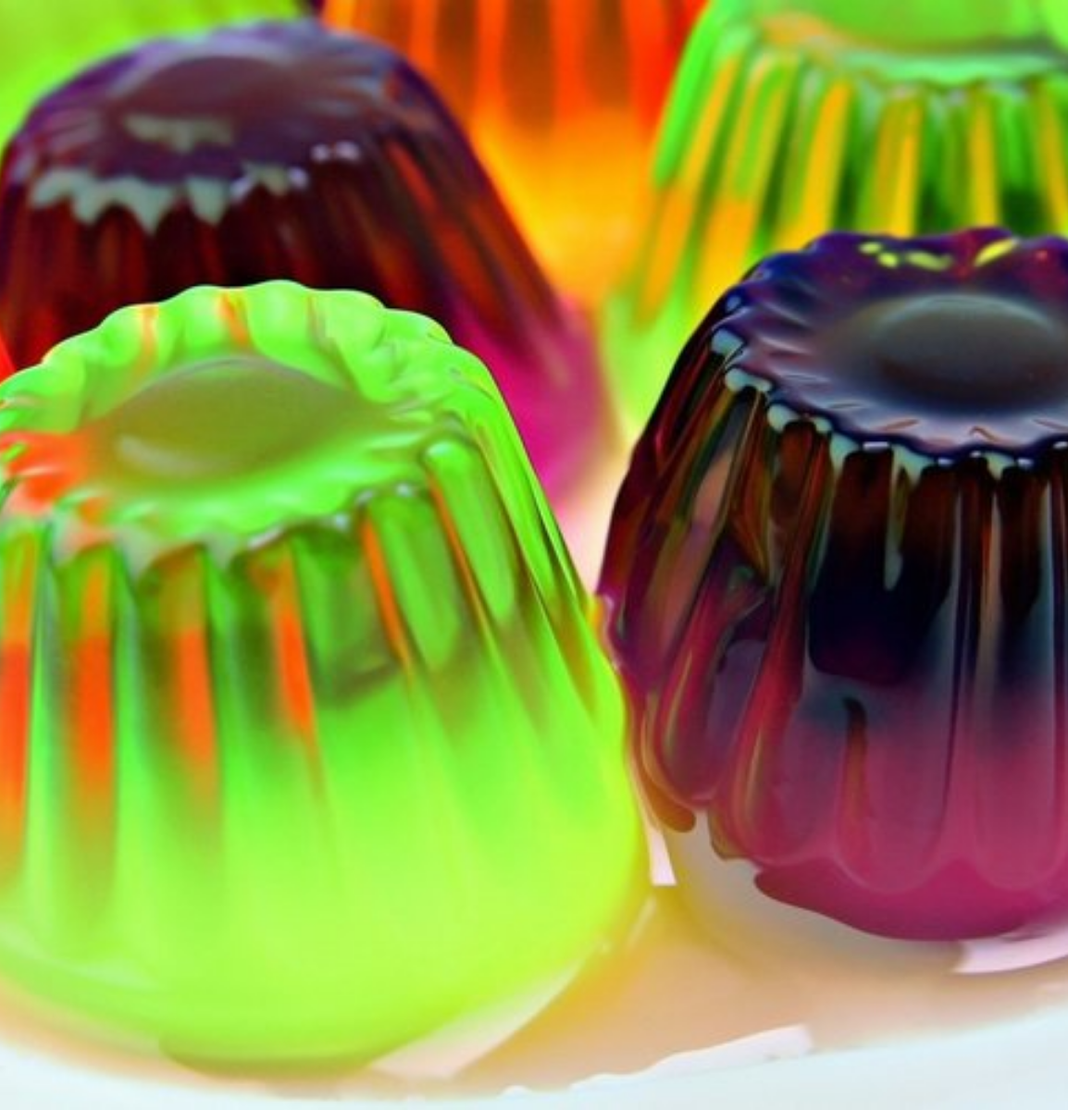
Растворившийся желатин нужно аккуратно добавить в сироп и хорошенько перемешать. Сироп с желатином разливаем по формочкам и отправляем в холодильник. Как только желе загустеет, его можно подавать к столу

Slide 7
Желе из сметаны
Состав: сметана – 1 л; желатин – 20 г; фрукты и ягоды (на ваш выбор); сахар – 100 г.
Приготовление: Желатин, предварительно разбухший, нужно нагреть в кастрюле на маленьком огне либо в СВЧ-печи. Сметану с сахаром следует взбить до однородной массы блендером. Не переставая взбивать, в сметану добавьте желатин. Все хорошенько перемешайте. Фрукты нужно помыть, очистить и мелко нарезать, добавить в сметану и перемешать. Полученную смесь выливаем в формочки и отправляем в холодильник, пока не загустеет

Slide 8
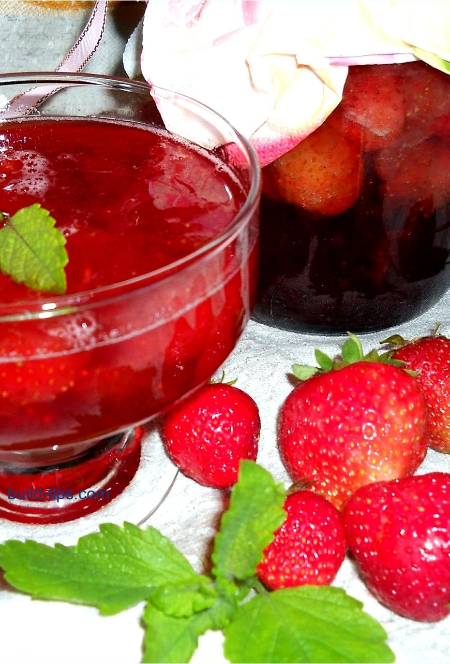
Желе из варенья
Состав: 150 г варенья из клубники; 1 ст. воды; 15 г желатина.
Приготовление: Желатин нужно залить холодной водой и подождать, пока он разбухнет. Из варенья следует вынуть клубничные ягоды, а в сироп нужно влить воду и перемешать. Провариваем сироп на медленном огне, потихоньку добавляя желатин. Когда желатин растворится, кастрюлю снимаем с огня. Клубнику выкладываем на дно формочек и заливаем сиропом с желатином. Когда сироп остынет, формочки с желе нужно поместить в холодильник

Slide 9
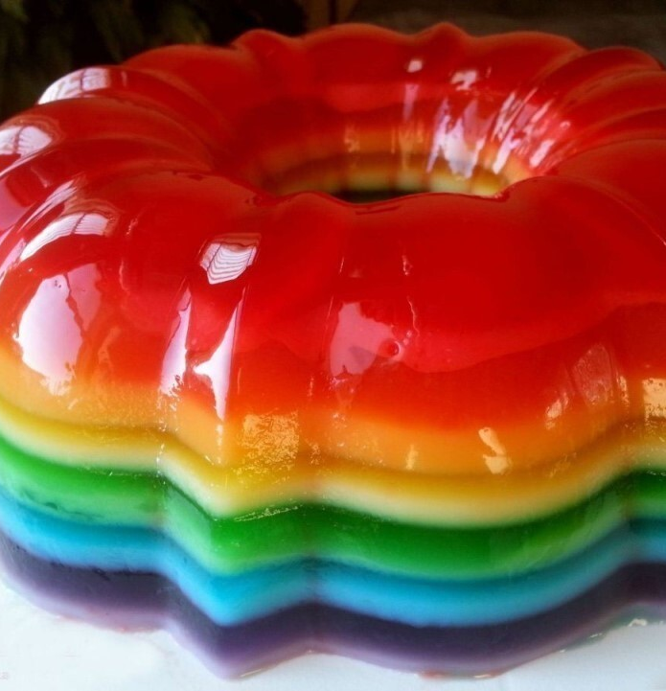
Многослойное желе
Замачиваем желатин в небольшом количестве холодной воды, а когда он набухнет, вливаем к нему стакан крутого кипятка.
Сразу же всыпаем в желатиновую смесь третью часть вишневого или клубничного порошка. Аккуратно перемешиваем до полного растворения гранул.
Теперь нам необходимо сбрызнуть формы, в которой будем делать желе, антипригарным спреем или смазать сливочным маслом. Затем заливаем первый слой желе, а когда оно немного остынет отправляем его в холодильник.
Высыпаем 2 пачки желатина и опять заливаем водой (четверть стакана), даем набухнуть, затем хорошенько размешиваем. Половину сгущенного молока выливаем в тарелку и добавляем к нему желатиновую смесь, перемешиваем.
Вынимаем из холодильника форму с первым слоем и вливаем в нее 1/3 часть приготовленной смеси. Если на поверхности образуются пузырьки, то аккуратно проткните их зубочисткой.
Отправляем форму в холодильник, а тем временем приступаем к приготовлению следующего слоя из сухого желе, он и все последующие делается по той же схеме, что и первый слой.

